Slide 1

SHAPES – YOUR CREATIONS
GALERIJA IZDELKOV 1.A

Slide 2

LOOK AT YOUR WORK!
Dragi učenci, oglejte si izdelke, ki ste jih vi in vaši sošolci ustvarili iz likov. Uživajte!

Slide 3
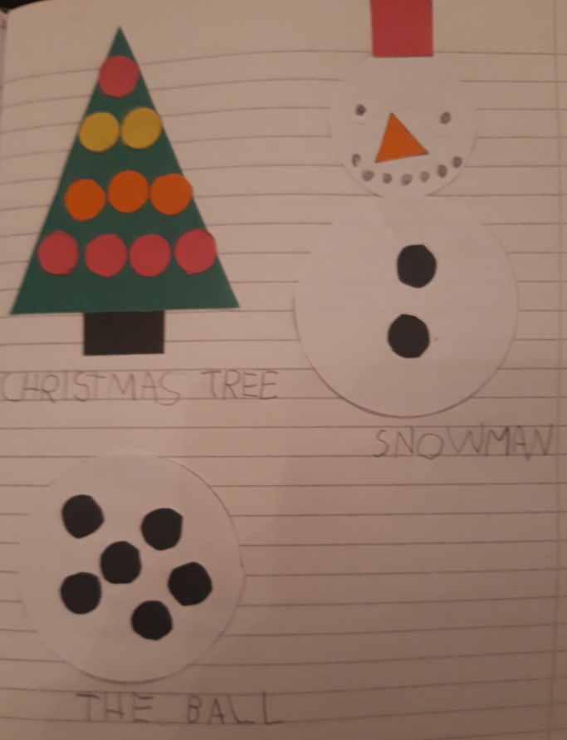
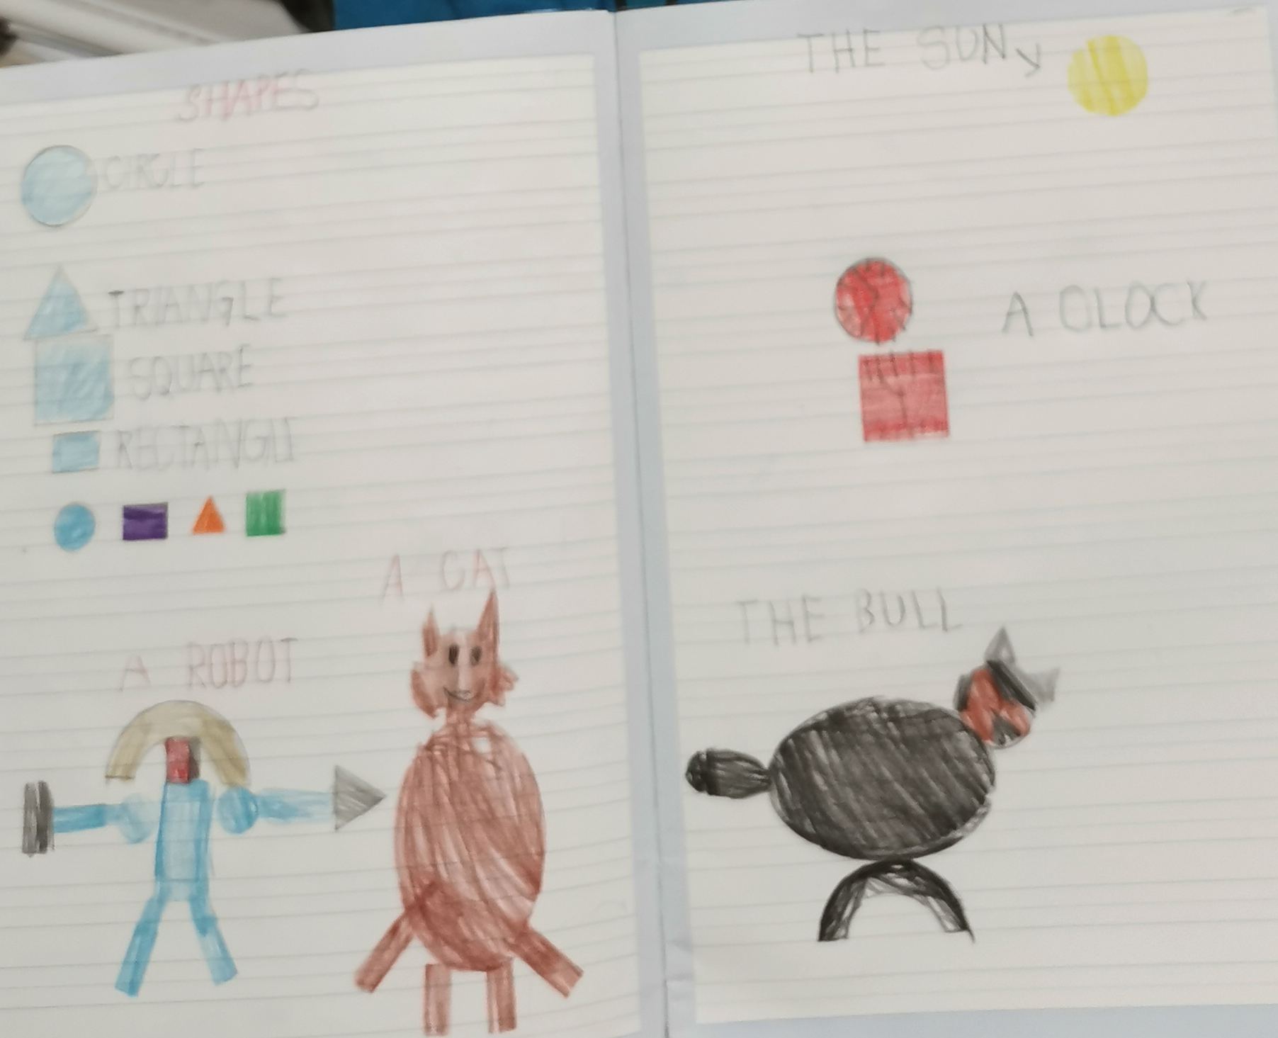
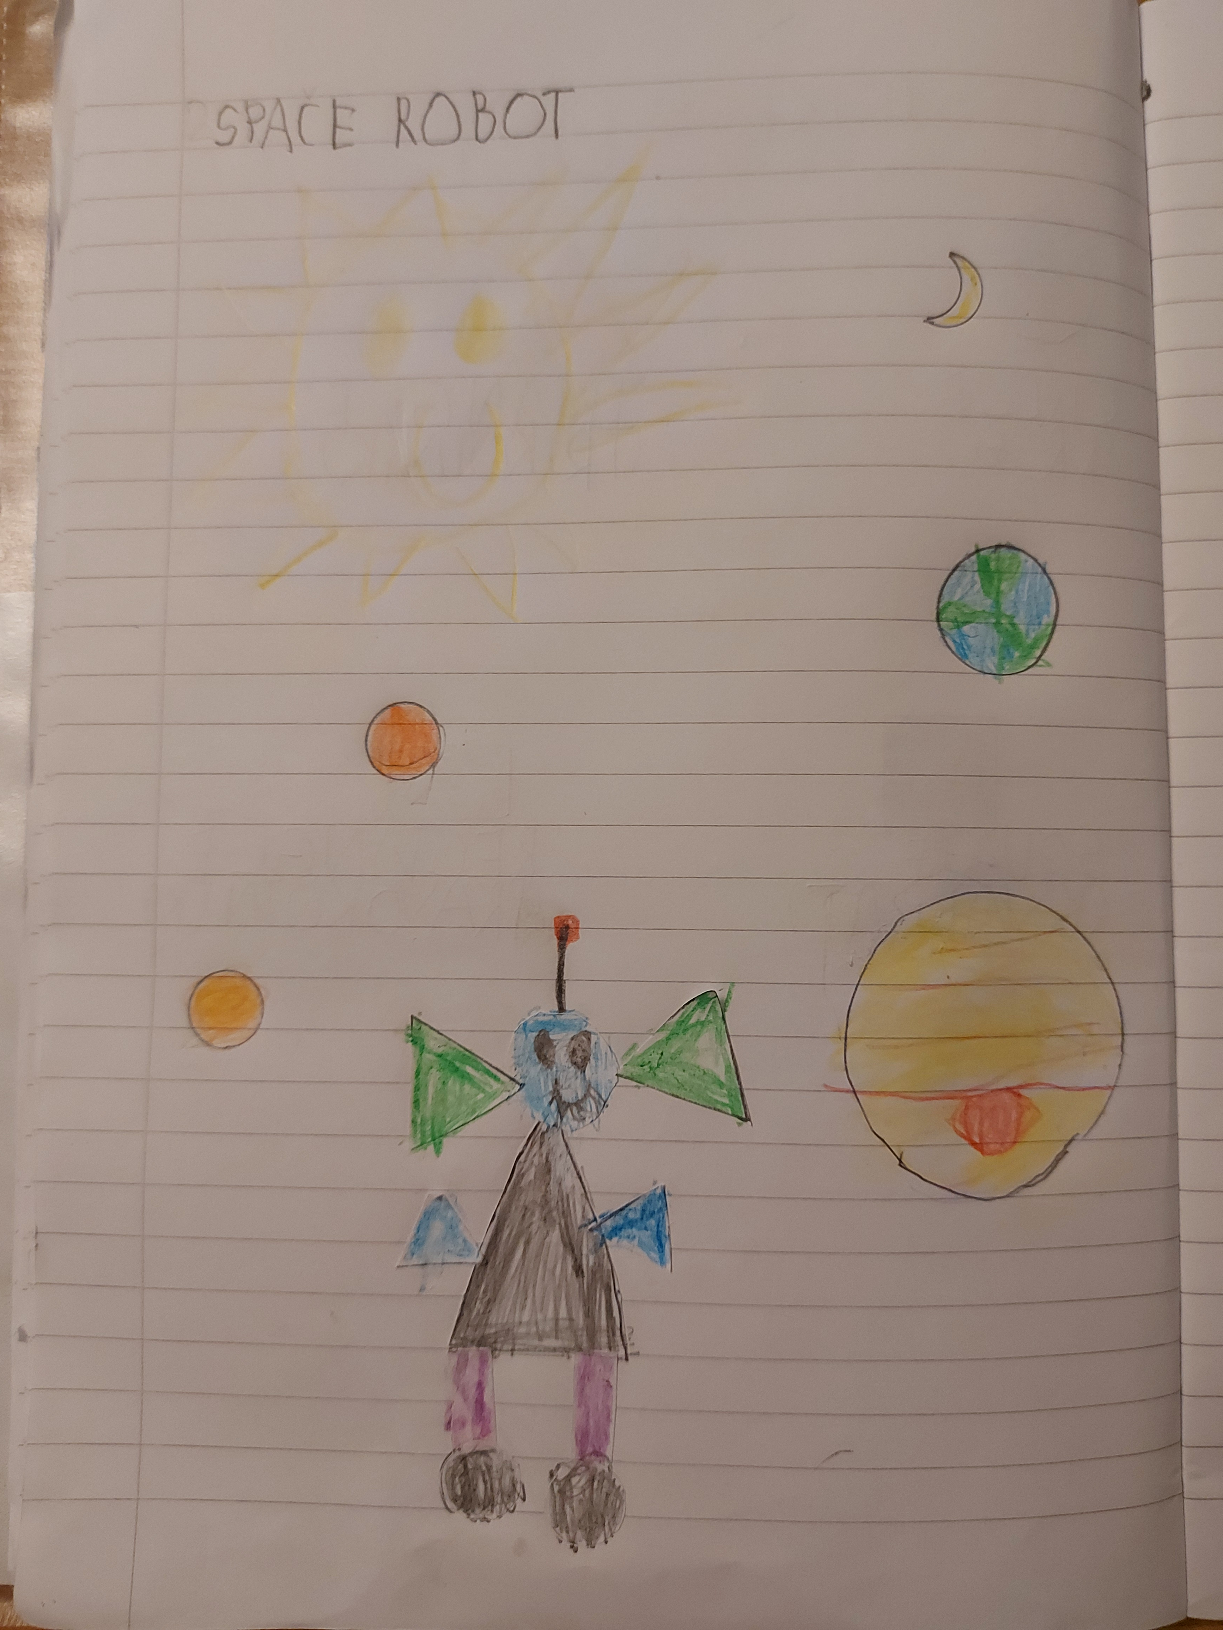
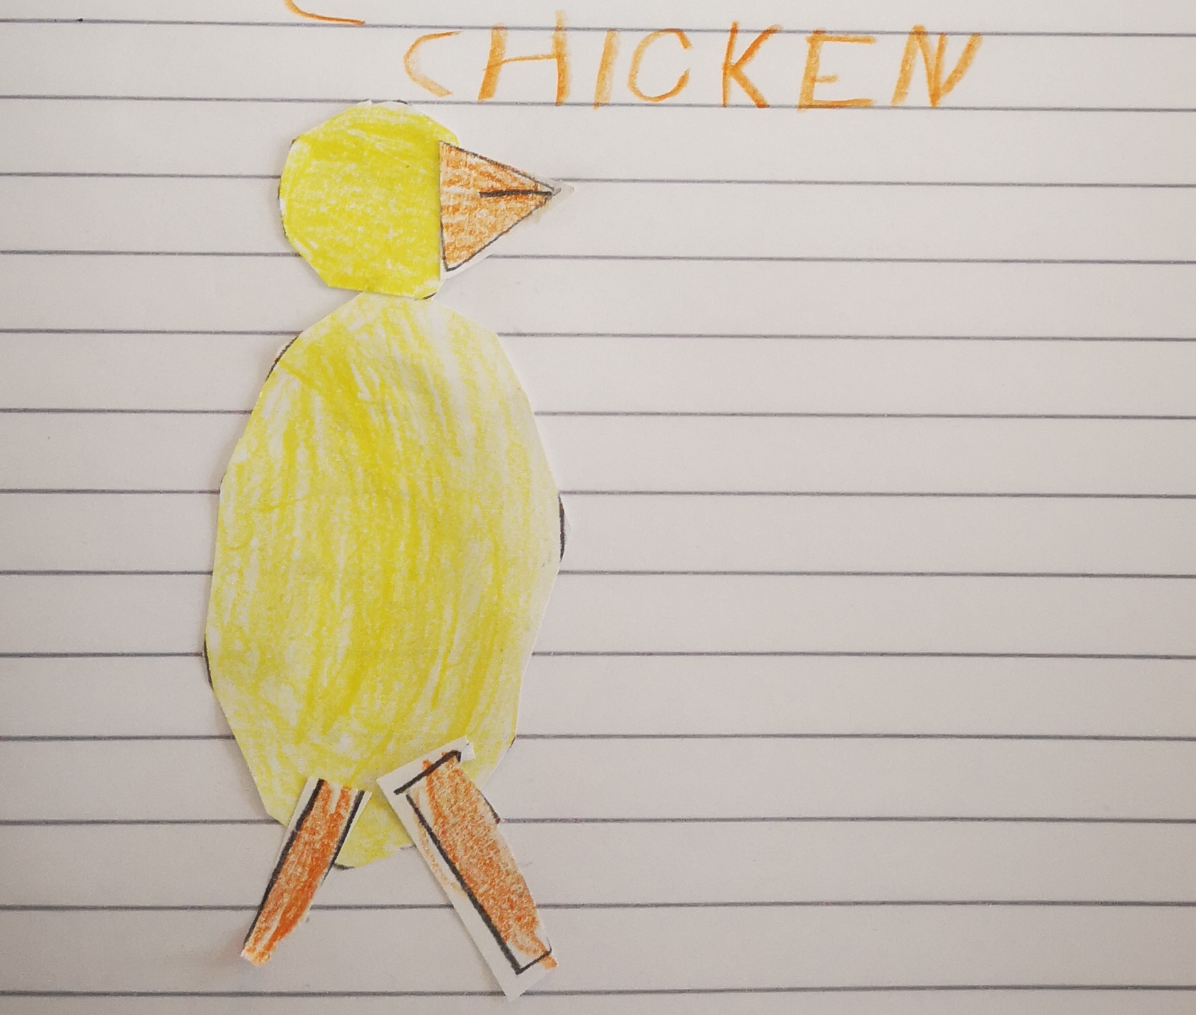
LUKA
ROK
LANA
JURE

Slide 4
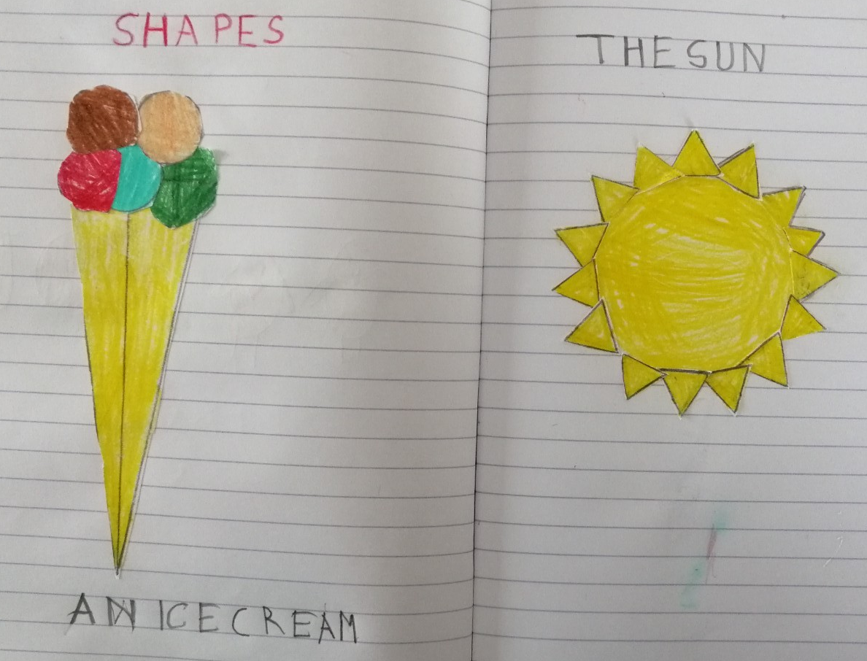
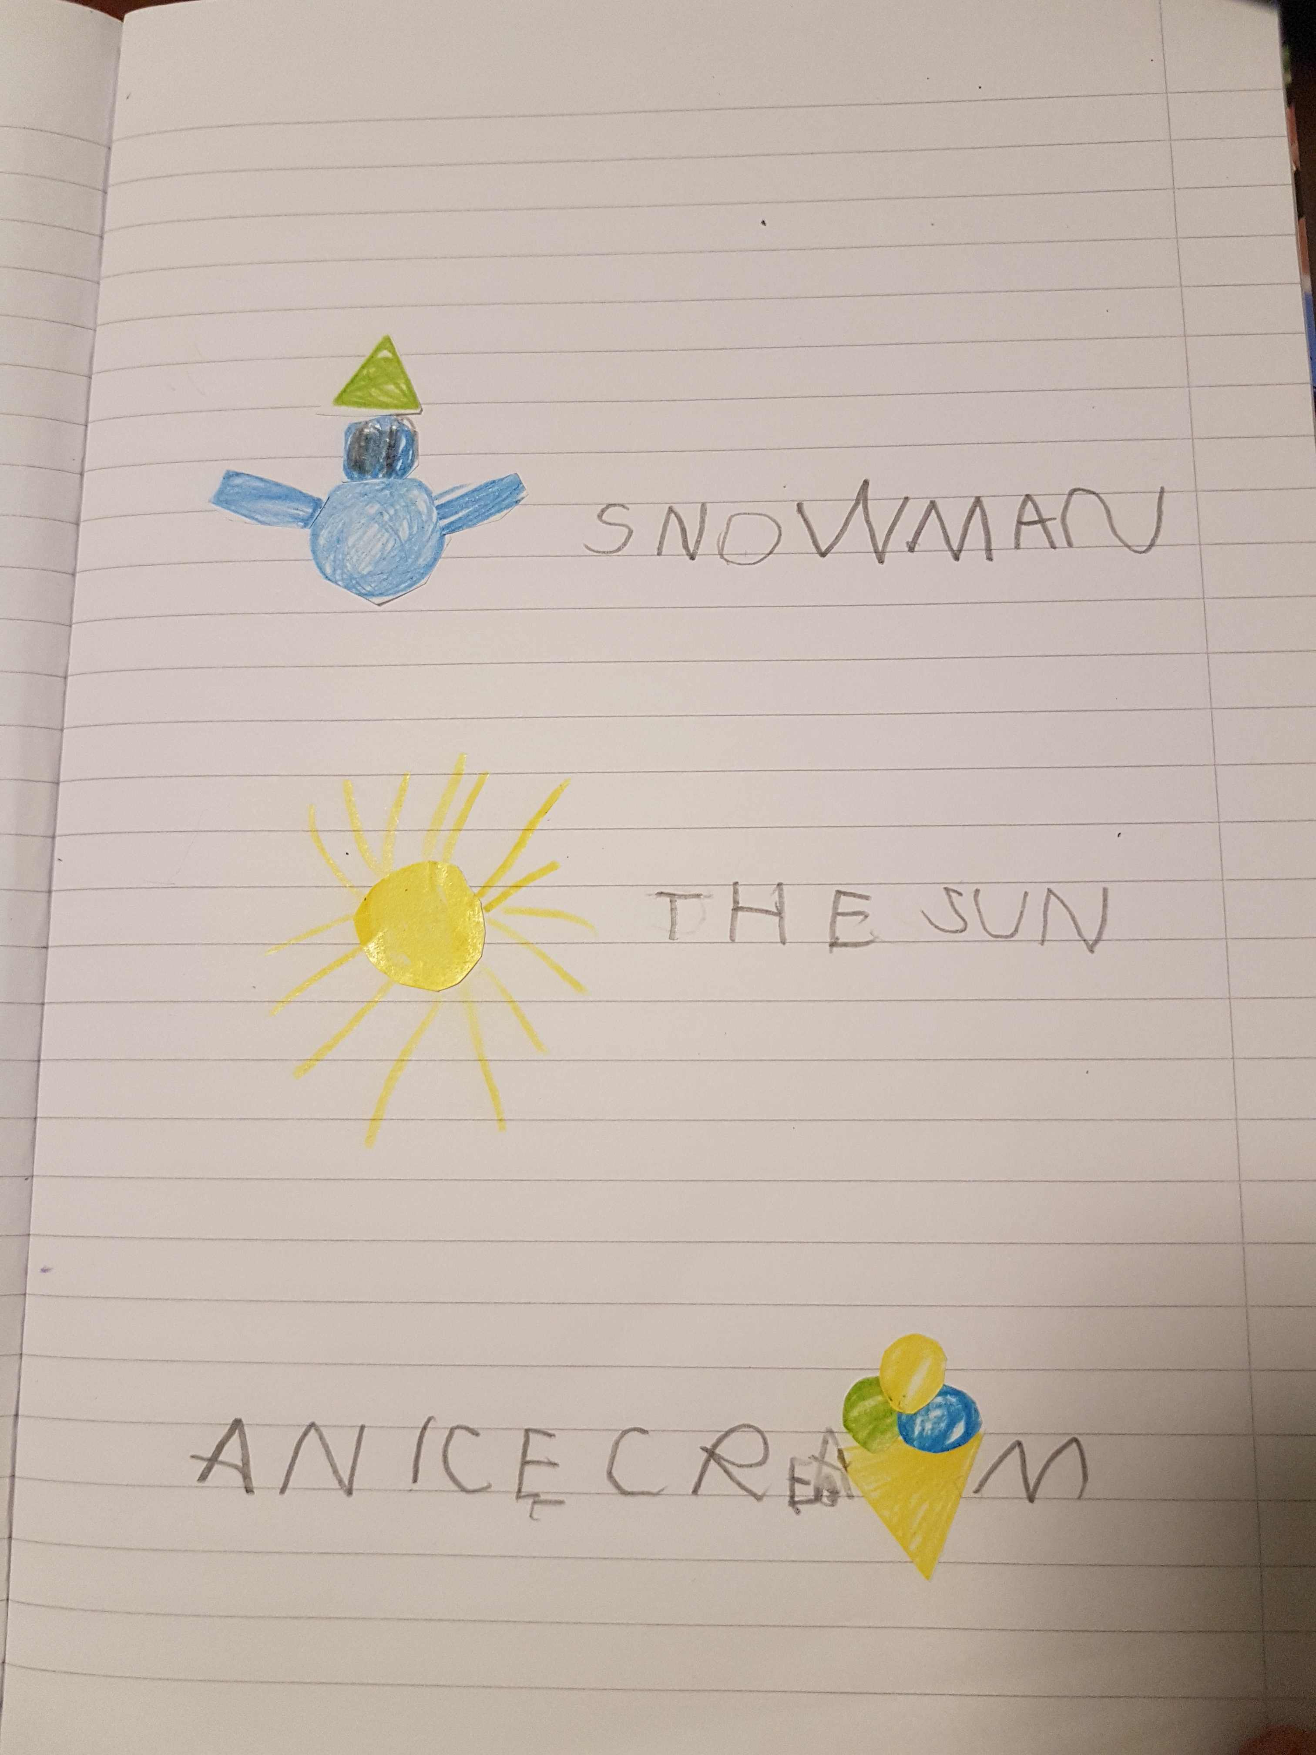
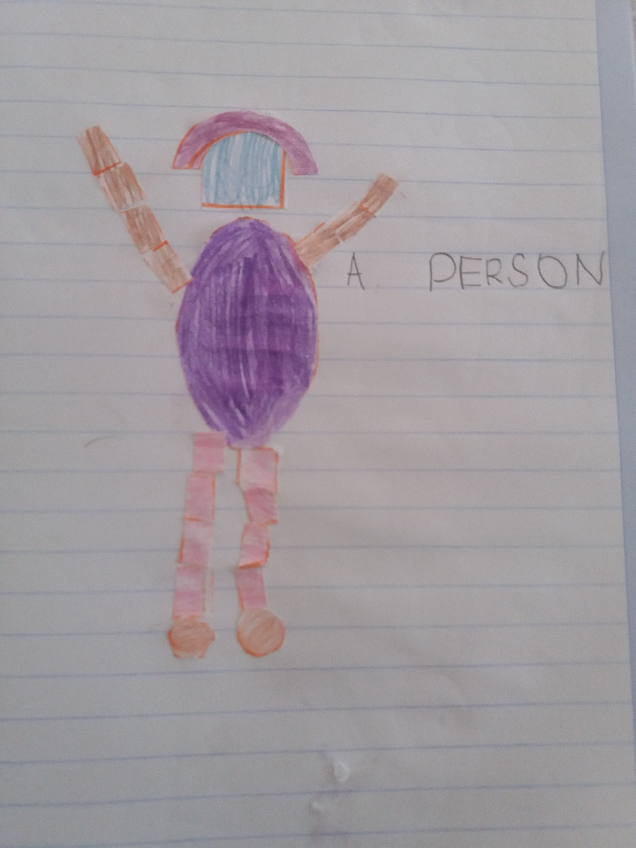
GABRIJEL
OLIVER
MAJA

Slide 5
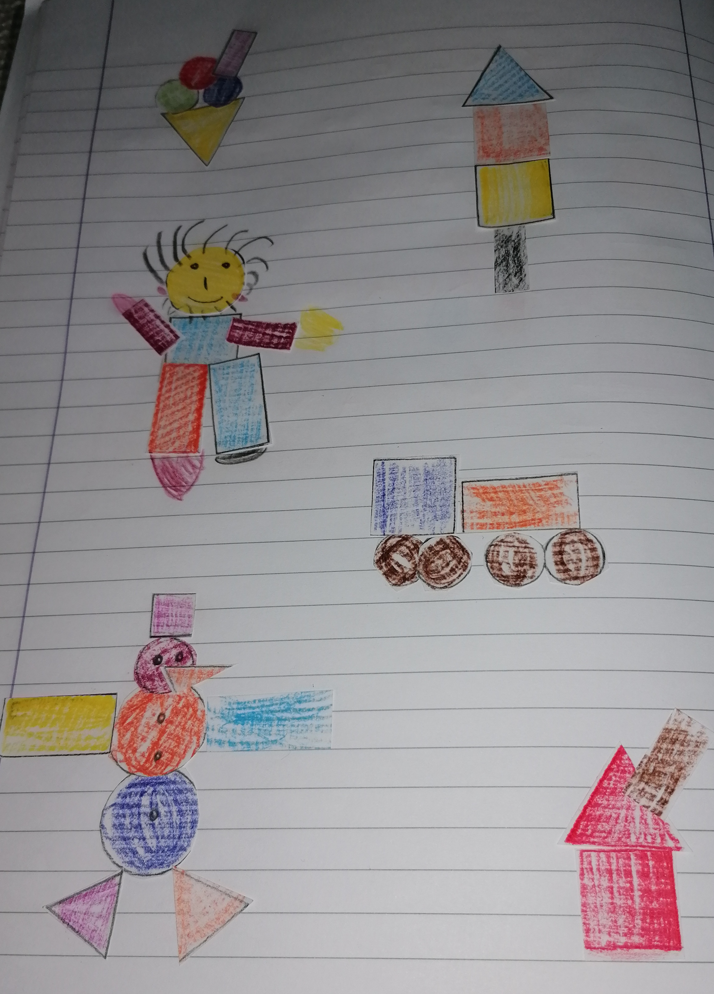
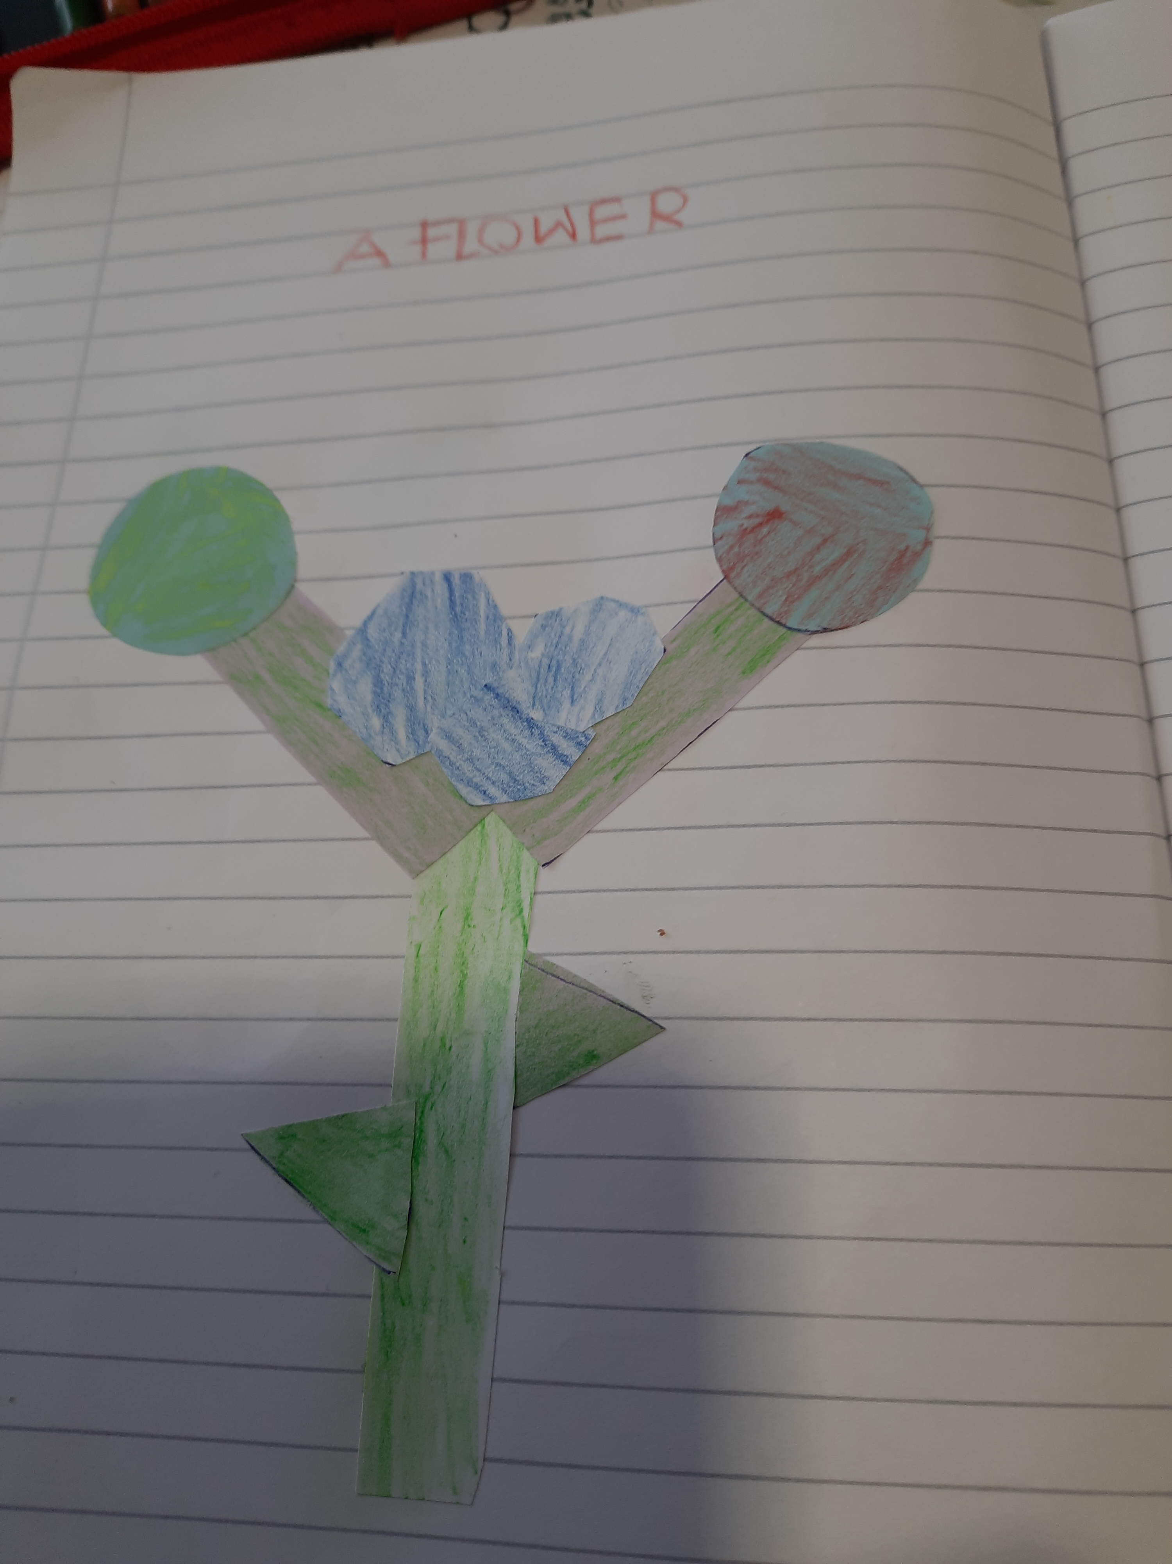
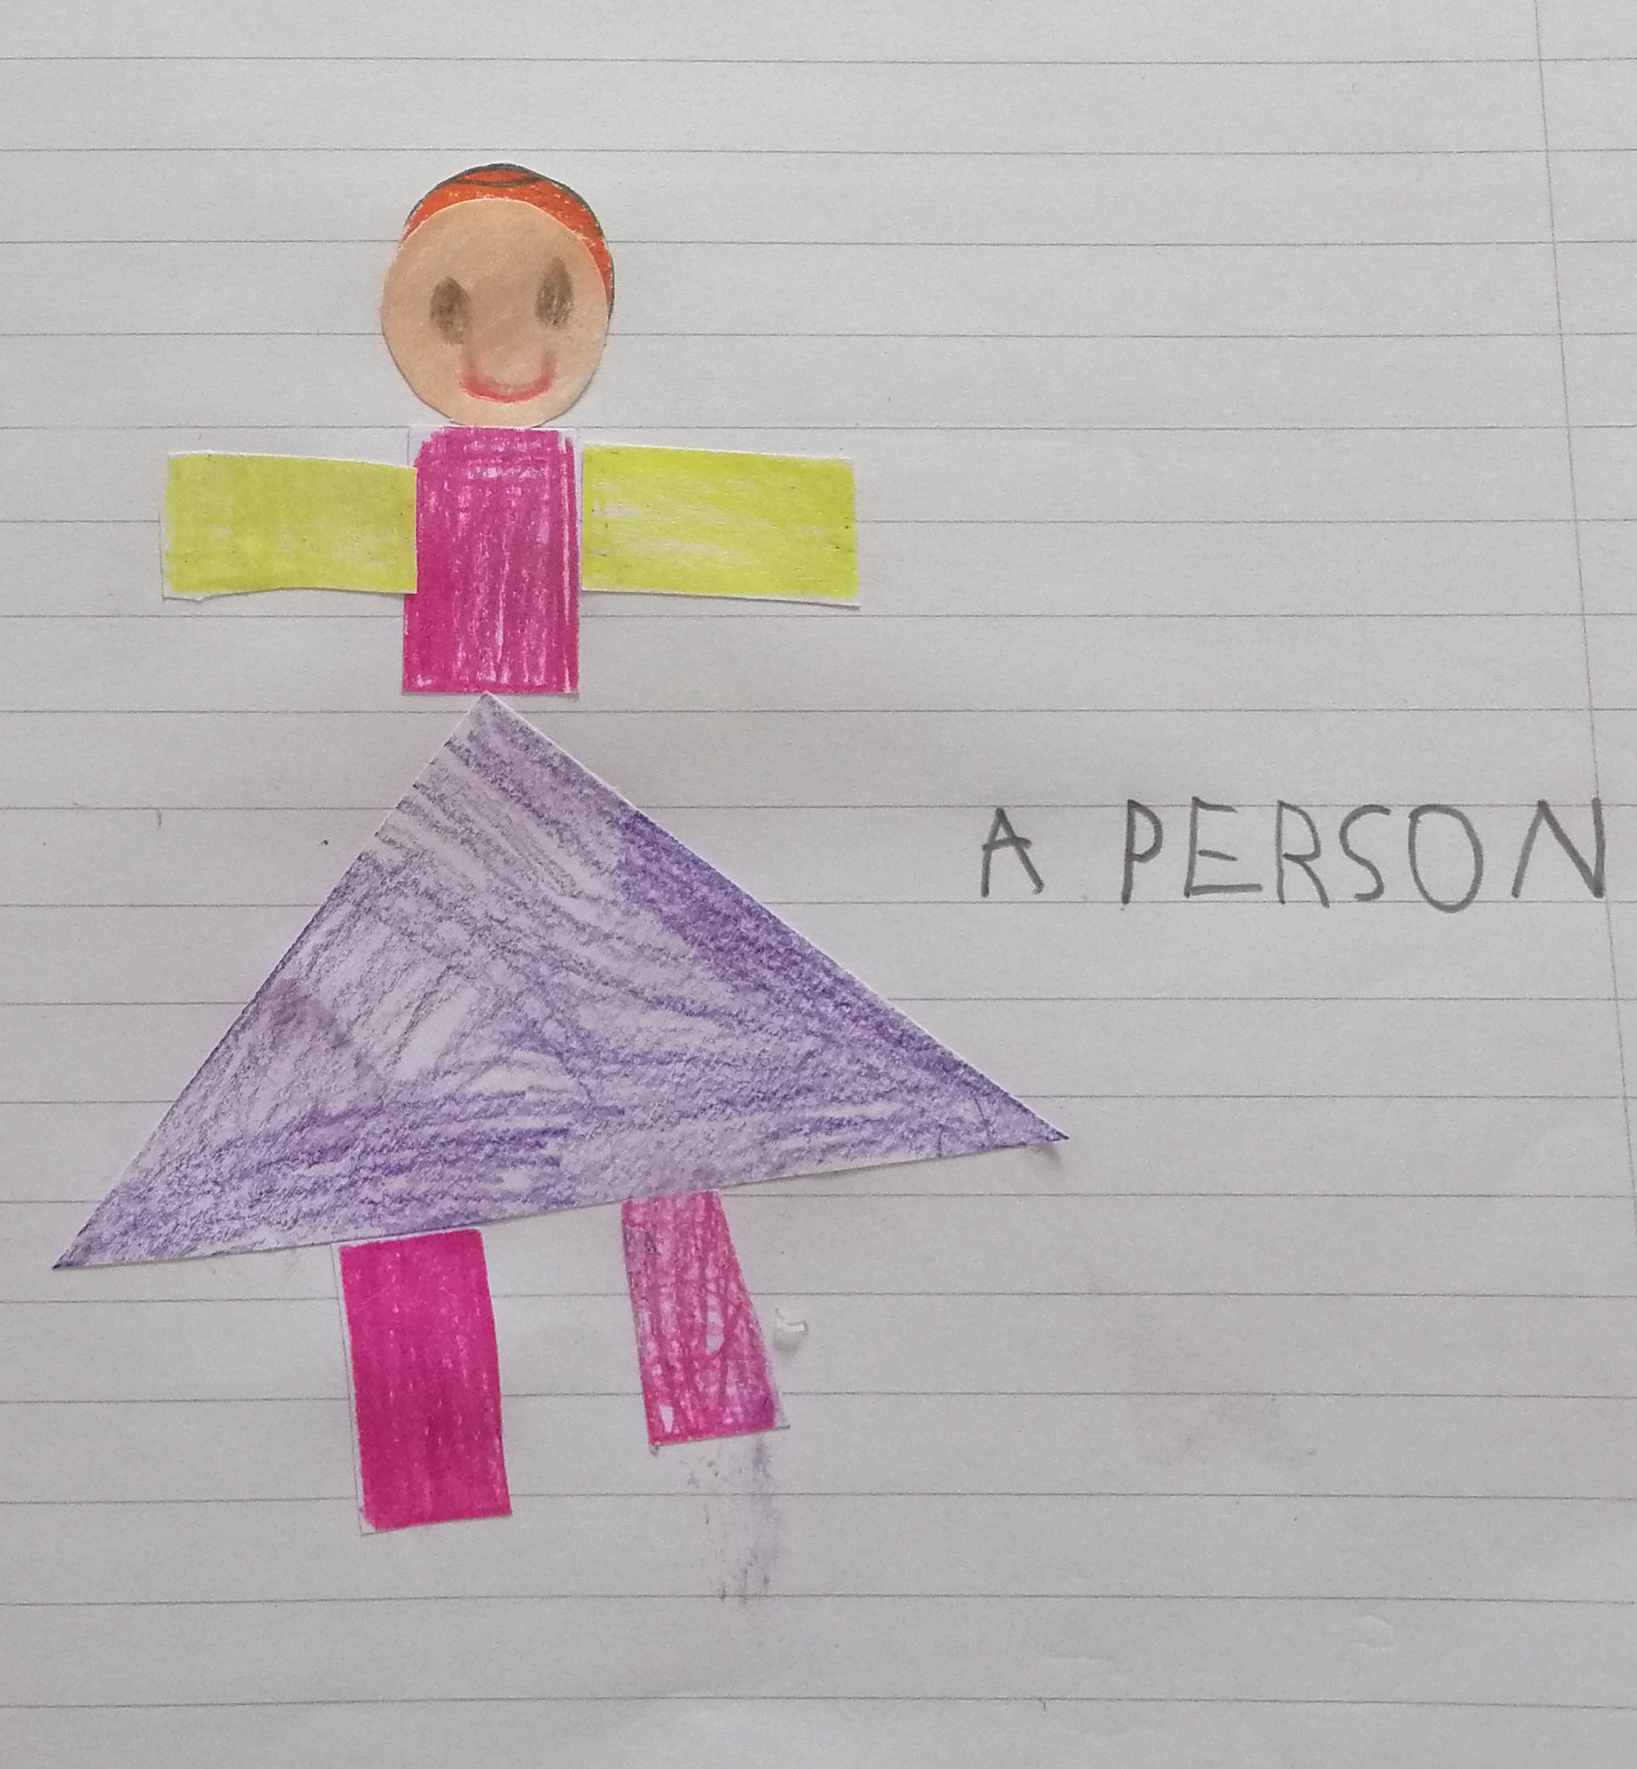
FLORA
LAN
LIAM

Slide 6
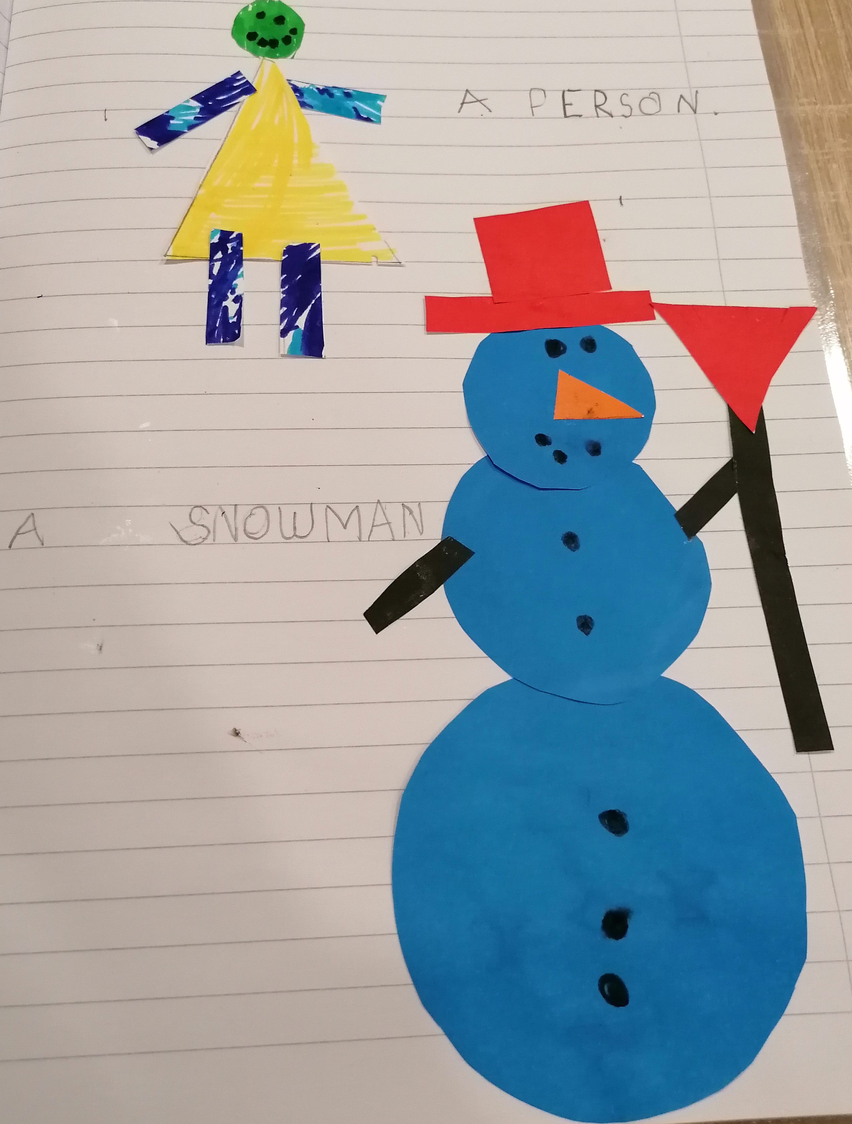
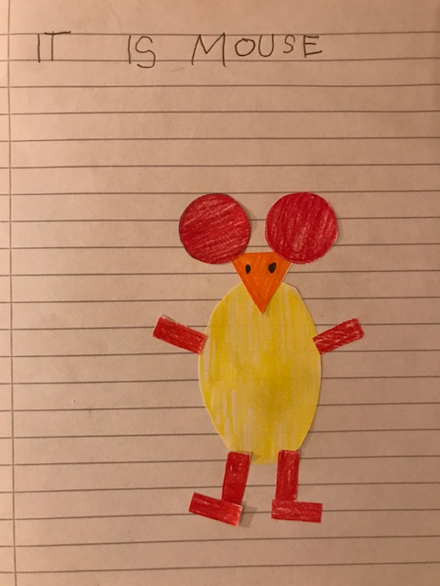
LENA
EVA

